Slide 1
Chapter 8
Main Memory

Slide 2
Chapter 8: Memory Management
배경(Background)
스와핑(Swapping)
연속 메모리 할당(Contiguous Memory Allocation)
페이징(Paging)
페이지 테이블의 구조(Structure of the Page Table)
세그멘테이션(Segmentation)
사례(Example: The Intel Pentium)

Slide 3
Objectives
메모리 H/W를 구성하는 다양한 방법을 자세히 기술
페이징과 세그멘테이션 기법을 포함한 다양한 메모리 관리 기법을 설명
세그멘테이션과 페이징 기법을 이용한 세그멘테이션을 모두 지원하는 Intel Pentium에 대해서 자세히 기술

Slide 4
Background
프로그램은 원래 이진 실행 파일 형태로 디스크에 저장되어 있음
  이 프로그램(Program)이 실행되기 위해서는 주기억장치로 올라와서 ‘프로세스(Process)’가 돼야 함
주기억장치와 처리기에 내장되어 있는 레지스터는 CPU가 직접 접근할 수 있는 유일한 저장 장치
레지스터(Register)들은 일반적으로 CPU 클록의 1 사이클 내에 접근이 가능
주기억장치의 접근을 완료하기 위해서는 많은 CPU 클록 틱 사이클이 소요됨 ⇨ 지연되는 현상이 발생
  해결 방안: CPU와 주기억장치 사이에 빠른 속도의 메모리를 추가(캐시 메모리; Cache Memory)
메모리 공간에 대한 보호가 필요(다중프로그래밍 환경)

Slide 5

Base and Limit Registers
‘베이스(Base)’와 ‘상한(Limit)’ 2개의 레지스터를 사용해서 메모리 보호 기법을 제공
가장 작은 합법적인 물리
메모리 주소 값을 저장
주어진 영역의 크기를
저장

Slide 6
Binding of Instructions and Data to Memory
전통적으로 메모리 주소 공간에서 명령어와 자료의 바인딩은 이루어지는 시점에 따라 다음과 같이 구분됨
  컴파일 시간 바인딩(Compile Time Binding)
    주소를 컴파일 시간에 미리 알 수 있으면, 컴파일러는 절대 코드(Absolute Code)를 생성할 수 있음
    만일, 이 위치가 변경되어야 한다면, 이 코드는 다시 컴파일되어야 함
    예) MS-DOS의 .COM 양식의 프로그램: 컴파일 시간에 바인딩 되는 절대코드
  적재 시간 바인딩(Load Time Binding)
    컴파일 시점에 알지 못하면, 컴파일러는 일단 재배치 가능 코드(Relocatable Code)로 만듦. 이 경우, 심볼과 실제 번지와의 바인딩은 프로그램이 실제로 적재되는 시간에 이루어지게 됨
  실행 시간 바인딩(Execution Time Binding)
    실행하는 중간에 메모리 내의 한 세그먼트로부터 다른 세그먼트로 옮겨질 수 있다면, “바인딩이 실행시간까지 허용되었다.”고 이야기 함
    이것이 가능하려면, 특별한 H/W를 이용해야 함(예; Base & Limit Registers, MMU) ☞ 대부분의 범용 OS에서 사용함
Notes:
In programming languages, name binding is the association of objects (data and/or code) with identifiers.^{[1]} An identifier bound to an object is said to reference that object. Machine languages have no built-in notion of identifiers, but name-object bindings as a service and notation^{[disambiguation needed ]} for the programmer is implemented by programming languages. Binding is intimately connected with scoping, as scope determines which names bind to which objects - at which locations in the program code (lexically) and in which one of the possible execution paths (temporally).

Slide 7

Multistep Processing of a User Program
<사용자 프로그램의 단계별 처리과정>

Slide 8
Logical vs. Physical Address Space
논리 주소(Logical Address)
  CPU가 생성하는 주소
  ‘가상 주소(Virtual Address)’라고도 함
물리 주소(Physical Address)
  메모리가 취급하게 되는 주소
  즉, 메모리 주소 레지스터(MAR)에 주어지는 주소
컴파일 시 바인딩과 적재시의 바인딩 기법 경우에는 논리, 물리 주소가 같음
실행시간 바인딩 기법에서는 논리, 물리 주소가 다름
  이런 경우에는 논리 주소를 가상 주소(Virtual Address)라고 함
  따라서 논리 주소 공간과 물리 주소 공간은 다름

Slide 9
Memory-Management Unit (MMU)
메모리 관리 장치(MMU: Memory Management Unit)
  프로그램 실행 중에 가상 주소(Virtual Address)를 물리 주소(Physical Address)로 바꿔주는 H/W 장치
MMU 기법에 의한 변환
  ‘기준 레지스터’를 ‘재배치 레지스터’라고 부름
  기준 레지스터에 들어있는 값은 메모리로 보내질 때마다 모든 주소에 더해짐
  사용자 프로그램은 논리 주소를 사용하며, 메모리 관리 하드웨어는(MMU) 논리 주소를 물리 주소로 바꿔줌
    실행 시간 바인딩
사용자 프로그램
  단지 논리 주소(Logical Addresses)만을 만들어 냄
  결코, 실제 물리 주소(Physical Addresses)를 보지 못함

Slide 10

Dynamic relocation using a relocation register
<재배치 레지스터를 이용한 동적 재배치>

Slide 11
Dynamic Loading
각 루틴은 실제 호출되기 전까지는 메모리에 올라오지 않고, 디스크에서 대기
  즉, 적재(Loading)가 실행 시까지 미루어 짐
호출된 루틴이 만약, 메모리에 적재되어 있지 않다면,
  재배치 가능 연결 로더를 불러 요구된 루틴을 메모리로 가져오고, 이러한 변화를 테이블에 기록
메모리 공간의 보다 효율적인 이용이 가능
동적 적재의 장점
  ‘오류 처리 루틴’과 같이 아주 간혹 발생하면서도 많은 양의 코드를 필요로 하는 경우에 특히 유용함
  OS로부터 특별한 지원을 필요로 하지 않음. 사용자 자신이 프로그램 설계를 책임짐

Slide 12
Dynamic Linking
올라올 때마다 매번 동일한 주소가 비어있어야? ☞ No !
  아무 주소로도 올라올 수 있어야… (to Where, from Where, is Where)
연결(Linking)이 실행 시기까지 미루어 지는 것
  ☞ 동적 연결(Dynamic Linking)
라이브러리를 부르는 곳마다 ‘스텁(Stub)’이 포함되는데, 이 스텁은 그 라이브러리를 어떻게 찾을 것인가를 알려주는 작은 코드 조각
스텁은 자신을 루틴 주소로 대치하고, 그 루틴을 수행하기 때문에 그 코드가 다음에 수행될 때는 동적 연결 없이 라이브러리 루틴이 직접 수행
운영체제의 도움이 필요
  OS 만이 기억 공간에 필요한 루틴의 존재 여부를 검사해 줄 수 있고, 여러 프로세스들로 하여금 같은 메모리 주소를 공유할 수 있도록 해줌

Slide 13
Swapping
‘스와핑(Swapping)’
  프로세스는 실행되기 위해 메모리에 있어야 하지만, 필요한 경우 실행도중에 임시로 보조 기억장치로 보내졌다가 다시 메모리로 되돌아 올 수 있음
보조 저장장치(Backing Store)
  스와핑은 보조 저장장치를 필요로 하며, 보통 ‘디스크’를 사용
    디스크는 용량이 커서 모든 사용자 이미지를 저장하기에 충분하고, 이들 중 어느 이미지도 곧장 꺼내올 수 있음
‘롤 인(Roll In)’, ‘롤 아웃(Roll Out)’
  스와핑 정책은 우선 순위에 근간을 둔 방식으로 바꿀 수 있음
  더 높은 우선 순위를 가진 프로세스가 도착하면, 메모리 관리기는 이 작업을 위해 낮은 우선순위 프로세스를 디스크로 스왑시켜 내보냄
  이러한 스와핑의 변형을 ‘롤 인’, ‘롤 아웃’이라고도 부름
시스템은 실행할 준비가 된 모든 프로세스를 모아 준비 완료 큐에 가지고 있어야 함
스왑 시간의 대부분이 디스크 전송 시간
수정된 스와핑은 많은 유닉스 버전과 PC 운영체제에서 사용됨

Slide 14

Schematic View of Swapping
hwp
web
<디스크를 사용한 두 프로세스의 스와핑>

Slide 15
Contiguous Allocation
메인 메모리는 크게 2부분으로 나뉨
  메모리에 상주하는 OS를 위한 것
    인터럽트 벡터는 흔히 0 번지에 위치하기 때문에 운영체제는 하위 메모리에 위치하는 것이 보통
  사용자 프로세스를 위한 것
단일 분할 할당(Single-partition Allocation)
  OS를 사용자 프로세스로부터 보호하고, 또한 사용자 프로세스끼리도 서로로부터 보호해야 함
  ‘재배치 레지스터(Relocation Register)’
    프로세스가 적재되기 시작하는 주소를 가짐
  ‘상한 레지스터(Limit Register)’
    프로세스의 가장 큰 논리적 주소를 가지고 있음
    논리적 주소는 항상 상한 레지스터보다 작아야 함
OS
User Process

Slide 16

HW address protection with base and limit registers
<재배치와 상한 레지스터를 지원하는 하드웨어>

Slide 17
Contiguous Allocation (Cont.)
다중 분할 할당(Multiple-partition Allocation)
‘자유 공간(Hole)’
  가용한 메모리 블록
  메모리에 여러 크기의 자유 공간이 여기저기 산재함
  프로세스가 도착해서 공간을 필요로 할 때 이 자유 공간 집합에서 찾아냄
  OS는 다음과 같은 정보를 관리
  a) 할당된 분할, b) 자유로운 분할(Hole)
OS
OS
OS
OS
process 5
process 5
process 5
process 5
Partitions
process 9
process 9
process 8
Hole
process 10
Hole
Hole
process 2
process 2
process 2
process 2

Slide 18
Dynamic Storage-Allocation Problem
동적 메모리 할당 문제에 대한 해결책
  ‘최초 적합(First-fit)’
    첫 번째 사용 가능한 가용 공간을 할당
  ‘최적 적합(Best-fit)’
    사용 가능한 공간들 중에서 가장 작은 것을 택함
    리스트가 크기 순으로 되어 있지 않으면, 전 리스트를 검색해야 함
    아주 작은 가용 공간을 만들어 냄
  ‘최악 적합(Worst-fit)’
    가장 큰 가용 공간을 택함
    자유 공간들이 크기 순으로 정렬되어 있지 않으면, 전체 리스트를 다 검색해야 함, 아주 큰 가용 공간을 만들어 냄
모의 실험 결과
  ‘최초 적합’과 ‘최적 적합’ 모두가 시간과 기억장치 이용 효율 측면에서 ‘최악 적합’보다 좋다는 것이 입증됨
  ‘최초 적합’이나 ‘최적 적합’이나 공간 효율성 측면에서는 어느 것이 항상 더 좋다고 말할 수는 없지만, ‘최초 적합’이 일반적으로 속도가 더 빠름

Slide 19
Fragmentation
‘외부 단편화(External Fragmentation)’
  대기중인 작업에게는 분할이 너무 작아 분할 전체가 빈 공간으로 있을 때의 상태를 말함
‘내부 단편화(Internal Fragmentation)’
  하나의 분할에 작업을 할당하고, 남은 빈 공간을 말함
외부 단편화를 해결하는 방법: ☞ ‘압축(Compaction)’
  기억 장치의 모든 내용을 한군데로 몰고, 모든 자유 공간을 다른 한 군데로 몰아서 큰 블록을 만드는 것
  ‘압축’이 항상 가능한 것은 아님
    압축은 프로세스들의 재배치가 실행 시간에 동적으로 이루어지는 경우에만 가능
  ‘압축’이 가능하더라도 그 비용을 검토해 보아야 함
    단순히 모든 프로세스를 한쪽 끝으로 이동시켜, 모든 가용 공간이 그 반대 방향으로 모이도록 하는 방법이지만 이 방법은 비용이 많이 듦

Slide 20
Paging
‘페이징(Paging)’
  한 프로세스의 물리적 주소 공간이 연속적이라야 한다는 제약을 없앰
기본 방법(Basic Method)
  물리적 기억 장치는 ‘프레임(Frames)’이라 불리는 같은 크기의 블록 (Fixed-sized Blocks)으로 나눔
  논리 기억 장치는 ‘페이지(Pages)’라 불리는 같은 크기의 블록(Blocks of Same Size)으로 나눔(페이지 크기는 512bytes ~ 8,192bytes 사이이며, 2의 제곱으로 증가)
  모든 자유로운 프레임에 대한 정보를 보유
  논리 주소를 물리적 주소로 변환하기 위해서 ‘페이지 테이블(Page Table)’을 사용
  외부 단편화가 발생하지 않는 대신, ‘내부 단편화’가 발생함
    할당이 항상 프레임의 정수 배로 할당되기 때문

Slide 21
Address Translation Scheme
논리 주소의 구성 요소
  CPU에 의해서 나오는 모든 주소는 ‘페이지 번호(p)’와 ‘페이지 변위(d)’ 두 부분으로 나뉘어짐
  ‘페이지 번호(Page Number(p))’
    페이지 테이블을 접근할 때 사용
    페이지 테이블은 주 기억장치에서 각 페이지가 점유하는 주소를 가짐
  ‘페이지 변위(Page Offset(d))’
    논리 주소 공간의 크기가 2^{m}이고, 페이지가 2^{n} 크기라면, 논리 주소의 상위 m-n 비트는 ‘페이지 번호’를 나타내고, 하위 n 비트는 ‘페이지 변위’를 나타냄
페이지 번호
p
d
페이지 변위
m - n
n

Slide 22
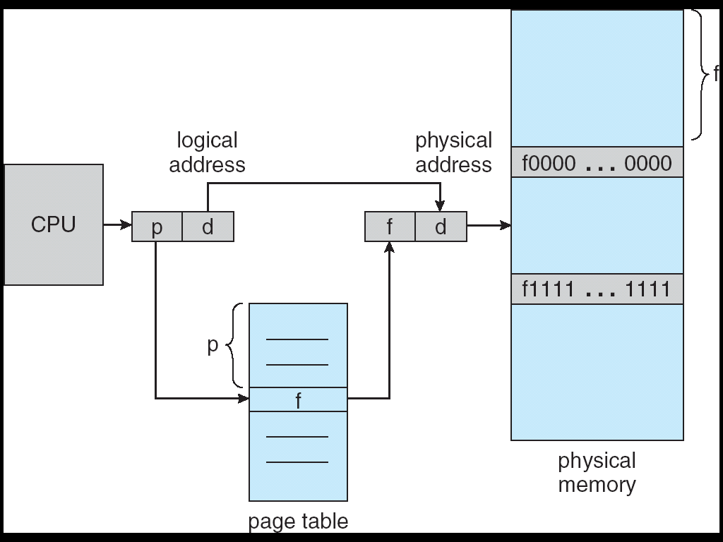
Paging Hardware
d
<페이징 하드웨어>

Slide 23

Paging Model of Logical and Physical Memory
<논리 및 물리 기억장치의 페이징 모델>

Slide 24

Paging Example
0
1
2
3
0
1
2
3
4
5
6
7
<4B 페이지를 가진 32B
기억 장치의 ‘페이징’ 예>

Slide 25

Free Frames
할당 전
할당 후

Slide 26
Implementation of Page Table
페이지 테이블을 주기억장치에 저장
  대부분의 OS는 각 프로세스마다 하나의 페이지 테이블을 할당
페이지 테이블의 하드웨어 구현
  페이지 테이블 기준 레지스터(Page-table Base Register(PTBR))
  페이지 테이블 길이 레지스터(Page-table Length Register(PTLR))
이 방식의 문제점
  기억장치의 접근 시간(2번의 기억장치 접근이 필요, 즉, 페이지 테이블을 위해 한번, 그 메모리 자체를 위해 한번)이 2배로 느려짐
해결 방안
  ‘연관 레지스터(Associative Registers)’ 또는 ‘변환 색인 버퍼(Translation Look-aside Buffers(TLBs))’라고 불리는 특수한 소형 하드웨어 캐시 메모리를 사용
  어떤 TLB는 각 항목에 ASID(Address-Space IDentifier)를 저장하기도 하며, ASID는 TLB 항목이 어느 프로세스에 속한 것인지를 알려주며, 그 프로세스의 정보를 보호하기 위해 사용됨

Slide 27
Associative Memory
  2가지 메모리 유형
    ‘일반 메모리’: (예: 컴퓨터 메모리)
      주소(Address) 제공 ⇨ 레코드(Record) 반환
    ‘연관 메모리(Associative Memory)’: (예: 전화번호부)
      레코드의 필드(Field of Record) 제공 ⇨ 레코드(Record) 반환
      병렬 탐색(Parallel Search)을 안 하면, 너무 느림(또는 index 구비)
      따라서 구현하는데 비싸짐
‘연관 레지스터(TLB)’: 병렬 탐색
  비싸므로 페이지 테이블의 일부만 TLB안에 유지
주소 변환(A’, A”)
  우선 연관 레지스터에서 페이지 번호를 찾음
  만약, A’가 연관 레지스터에 있으면, 프레임 번호를 얻음
  그것을 기억 장치 접근을 위해 사용(찾아낸 페이지 번호와 프레임 번호는 연관 레지스터에 추가하여 다음 참조 시에 빨리 처리할 수 있게 됨)
  만약, TLB 항목이 가득 찬 경우, OS는 교체 작업이 필요함
  문제점: 문맥 교환 때, 전부 Flush(무효화된 주소를 제공해 줄 수 있음)
Page #
Frame #
record
You need frame # here

Slide 28

Paging Hardware With TLB
<TLB를 이용한 페이징 하드웨어>

Slide 29
Effective Access Time
연관 레지스터 탐색시간(Associative Lookup)
  ε Time Unit
메모리 접근시간(Memory Cycle Time)
  1 microsecond
적중률(Hit Ratio)
  α(페이지 번호가 연관 레지스터에서 발견되는 비율)
실제 기억장치 접근 시간(EMAT: Effective Memory Access Time)
<Hit Ratio> <Miss Ratio>
EAT = (1 + ε) α + (2 + ε)(1 – α)
= 2 + ε – α

Slide 30
Memory Protection
기억장치 보호는 각 페이지에 붙어 있는 보호 비트 (Protection Bit)에 의해 구현됨
  각 비트는 이 페이지가 읽기, 쓰기, 읽기 전용(Read-only)임을 각각 정의할 수 있음(예; rwx)
페이지 테이블의 각 항목에는 유효/무효 비트(Valid-invalid Bit)라는 하나의 비트가 더 있음
  유효(Valid)
    관련된 페이지가 프로세스의 합법적인 페이지임을 나타냄
  무효(Invalid)
    그 페이지는 프로세스의 논리 주소 공간에 속하지 않는다는 것을 나타냄

Slide 31

Valid (v) or Invalid (i) Bit In A Page Table
<페이지 테이블에서 유효(v)/무효(i) 비트>

Slide 32
Shared Pages
공유 코드(Shared Code)
  재진입 가능 코드(Re-entrant Code), 스스로 수정하지 않는 코드
  (Non-self-modifying Code)
  2개 이상의 프로세스들이 하나의 Read-only Code를 공유
  (예; Text Editors, Compilers, Window Systems)
  공유 코드는 모든 프로세스에 대해 똑같은 논리 주소 공간에 위치
개인 코드와 데이터(Private Code & Data)
  코드 부분은 서로 공유하더라도 그 코드를 위한 데이터 부분은 각자 다른 공간에 그 데이터 값을 유지(레지스터 값들도 각자 가짐)
P₁
P.C.
글자크기
font
P₂
P.C.
글자크기
font
P₃
P.C.
글자크기
font
hwp
code

Slide 33

Shared Pages Example
(Editor is Shared)
Editor consists of 3 Pages ⇨ ed1, ed2, ed3

Slide 34
Structure of the Page Table
페이지 테이블을 구성하는 방법
  계층적 페이징(Hierarchical Paging)
  해시된 페이지 테이블(Hashed Page Tables)
  역 페이지 테이블(Inverted Page Tables)

Slide 35
Hierarchical Page Tables
현대 컴퓨터는 매우 큰 주소 공간 (2³² 에서 2⁶⁴)을 가짐. 따라서 페이지 테이블 크기도 상당히 커짐
이런 경우 페이지 테이블을 주기억장치에 연속적으로 할당하기 어려움
  해결 방법은 페이지 테이블을 여러 개의 작은 조각으로 나누는 것
가장 간단한 방법은 2단계 페이징 기법으로 페이지 테이블 자체를 다시 페이지화 시키는 것임
Notes:
2¹⁰ 킬로(Kilo), 2²⁰ 메가(Mega), 2³⁰ 기가(Giga), 2⁴⁰ 테라(Tera), 2⁵⁰ 페타(Peta), 2⁶⁰ 엑사(Exa)

Slide 36
Two-Level Page-Table Scheme
현대 컴퓨터는 매우 큰 주소 공간을 가짐
  32Bit 논리 주소 공간을 가진 시스템을 가정
    1백만 개(2²⁰)의 페이지 테이블 항목으로 구성됨(만약, 페이지 크기가 4KB(2¹²) 라면)
    각 프로세스는 페이지 테이블만을 위해서 4 MB의 공간이 필요함 (만약, 각 엔트리가 4Bytes로 구성된다면)
모든 페이지 테이블을 주기억장치에 할당하기 어려움
  전체 페이지 테이블은 디스크에
페이지 테이블 자체를 페이지화 시킴
  필요 시(On-demand) 메모리로 로드

Slide 37

Two-Level Page-Table Scheme
<2단계 페이지 테이블 기법>

Slide 38
Two-Level Paging Example
논리 주소의 구성(4KB의 페이지 크기를 가진 32-bit 기계를 가정)
  20 bits 짜리 페이지 번호
  12 bits 짜리 페이지 변위
페이지 테이블도 페이지로 나누어지기 때문에 페이지 번호는
  10-bit 짜리 페이지 번호(Page Number)
  10-bit 짜리 페이지 변위(Page Offset)
즉, 논리 주소의 구성은
여기서, p₁은 바깥 페이지(Outer-page) 테이블의 인덱스
p₂는 바깥 페이지 테이블의 페이지 내의 변위
Page Number
Page Offset
p₁
p₂
d
10
10
12

Slide 39

Address-Translation Scheme
이 구조에 의한 주소 변환 기법은 다음과 같음
<2단계 32비트 페이징 구조에서의 주소 변환>

Slide 40
Multilevel Paging and Performance
64비트 논리주소 공간을 가진 시스템 가정(페이지 크기 4KB 가정)
  ‘2단계 페이징’ 기법을 사용하면, 안쪽 페이지 테이블은 2¹⁰개의 4바이트 짜리 항목을 갖게 되고, 바깥 페이지 테이블은 2⁴² 항목을 가지게 됨
  즉, 바깥 테이블이 너무 커짐 ⇨ 바깥 P. T. 을 작게 나누는 것이 필요
해결 방안
  바깥 페이지 테이블을 페이징 시킴으로써 ‘3단계 페이징’ 방법을 사용
  원래 안쪽 P. T. 마저 페이징 시킴으로써 ‘4단계 페이징’ 기법을 사용
다단계 페이징 시스템의 성능
  모든 테이블이 메모리에 저장되는 경우에 논리 주소를 물리 주소로 변환하는 것은 4번의 메모리 접근을 필요로 함
  캐시가 있으면, 많은 성능 개선이 가능하며, 적정 상태의 성능 유지가 가능
캐시의 적중률이 98%일 때(4단계 페이징)
  ‘유효 접근 시간(Effective Access Time)’ = 0.98 x 120 + 0.02 x 520 = 128
  테이블 탐색의 단계가 늘어남에도 불구하고, 메모리 접근 시간은 28% 정도만 늦어짐

Slide 41


Three-level Paging Scheme

Slide 42
Hashed Page Tables
주소 공간이 32비트 보다 커지면, 가상 주소를 Hash로 사용하는 ‘Hash Page Table’을 많이 사용함
Hash Page Table의 각 Entry는 Linked List 구조를 가지고 있음
  충돌(Collision)을 일으켜 모두 이곳으로 Hash되는 Element들이 매달리게 됨
각 Entry는 3개의 필드를 가짐
  가상 페이지 번호(Virtual Page Number)
  맵(Map) 되는 페이지 프레임 번호
  Linked List 상의 다음 Element 포인터
알고리즘
  가상 주소 공간으로부터 페이지 번호가 오면, 그것을 해싱함 → 해시 페이지 테이블에서 Linked List를 따라가며, 첫 번째 Element와 가상 페이지 번호를 비교해 봄 → 매칭되면, 그에 대응하는 페이지 프레임 번호를 가져와 물리 주소를 얻음(매치가 안되면, Linked List의 그 다음 Element로 똑같은 일을 반복)
Notes:
해시 함수(hash function) 또는 해시 알고리즘(hash algorithm)은 임의의 데이터로부터 일종의 짧은 "전자 지문"을 만들어 내는 방법이다. 해시 함수는 데이터를 자르고 치환하거나 위치를 바꾸는 등의 방법을 사용해 결과를 만들어 내며, 이 결과를 흔히 해시 값(hash value)이라 한다. 해시 함수는 결정론적으로 작동해야 하며, 따라서 두 해시 값이 다르다면 그 해쉬값에 대한 원래 데이터도 달라야 한다. (역은 성립하지 않는다) 해쉬 함수의 질은 기대되는 입력 영역에서 얼마나 적은 해시 충돌(서로 다른 두 데이터의 해시 값이 같은 경우)을 일으키느냐로 결정되는데, 충돌이 많이 날수록 서로 다른 데이터를 구별하기 어려워지고 데이터를 검색하는 비용을 늘리기 때문이다.

Slide 43

Hashed Page Table

Slide 44
Inverted Page Table
문제점: Page Table이 매우 큰 이유 ⇨ Page 개수에(Disk Size) 비례한 Table 크기(‘One Page-Table-Entry per Page’), 엄청난 메모리 공간을 점유. 그러나 한 순간에는 소수의 페이지만 필요
해결 방안: ‘One Page-Table-Entry per Page Frame’ 할당(역 페이지 테이블; Inverted Page Table) 그리고 각 P. T. E는 Process-id 를 포함하도록 ⇨ 이렇게 되면, 시스템에는 하나의 P. T 만이 존재하게 되고, 테이블 내 각 항목은 메모리 한 프레임 씩을 가리키게 됨
장점: 논리적 페이지마다 항목을 가지는 대신 물리적 프레임에 대응되는 항목만 테이블에 저장하기 때문에 메모리에서 훨씬 적은 공간을 점유
단점: 테이블에 대한 탐색이 비효율적이며, 주소 변환 시간이 더 오래 걸릴 수 있음 ⇨ 프로세스가 제시한 가상 페이지 주소를 찾기 위해 테이블 전체를 탐색해야 하기 때문
조치: 1. 탐색 시간을 줄이기 위해 P. T 을 해싱시킴(그래도 느리면)
2. 최근 사용된 항목을 버리지 말고, 연관메모리 레지스터에 저장(비쌈)

Slide 45

Inverted Page Table Architecture

Slide 46
Segmentation
사용자는 기억장치를 그 크기가 변할 수 있는 세그먼트(Segment)의 모임으로 생각
세그먼트는 다음과 같은 논리적 단위(Logical Unit)
  main( )
  function
  global variables
  stack
  symbol table
  arrays

Slide 47

User’s View of a Program

Slide 48
Logical View of Segmentation
1
1
4
2
3
4
2
3
User Space
Physical Memory Space

Slide 49
Segmentation Architecture
세그먼트 테이블의 논리 주소는 2부분으로 구성
  <세그먼트 번호(s), 변위(d)>
세그먼트 테이블(Segment Table)
  세그먼트 테이블의 각 항목은
    기준(Base): 세그먼트의 시작 주소를 가짐
    한계(Limit): 세그먼트의 길이를 명시
Segment-Table Base Register(STBR)
  메모리내의 세그먼트 테이블 위치를 가리킴
Segment-Table Length Register(STLR)
  프로그램에 의해 사용된 세그먼트 수를 나타냄
  만약, S < STLR 이면, 세그먼트 번호 S는 적법

Slide 50
Segmentation Architecture (Cont.)
보호(Protection)
  세그먼트 테이블의 각 항목에 보호 비트를 유지하고 검사
  각 테이블 항목
    Validation Bit = 0 ⇨ 부적합한 세그먼트(illegal Segment)
    보호 비트: R/W/X/A 비트
공유(Sharing)
  코드와 데이터를 공유할 수 있음
  두 프로세스의 세그먼트 테이블이 한 물리적 주소를 가리키게 하면 공유가 이루어짐
기억 장치 할당
  최초 적합(First Fit)/최적 적합(Best Fit)을 사용하는 동적 기억 장치 할당 방법이 사용됨
  ‘외부 단편화’ 발생 ⇨ 세그먼트 크기에 의존적임
  일반적으로 세그먼트 크기가 작으면, 외부 단편화 문제 또한 적으며, 자유 공간을 더 쉽게 찾게 됨
S D L valid rwxa Disk_주소
Segment Length

Slide 51

Segmentation Hardware
<세그먼테이션 하드웨어>

Slide 52

Example of Segmentation
<세그먼테이션의 예>

Slide 53

Sharing of Segments
<세그먼트 메모리 시스템에서의 세그먼트 공유>

Slide 54
Example: The Intel Pentium
순수 세그먼테이션(Pure Segmentation)과 페이지화된 세그먼테이션(Segmentation with Paging)둘 모두를 지원
CPU는 주어진 세그먼테이션 장치에 보내질 논리 주소(Logical Address)를 생성
  세그먼테이션(Segmentation) 장치에 논리 주소가 주어지면,
    각각의 논리 주소를 선형 주소(Linear Addresses)로 변환
  페이징(Paging) 장치에 선형 주소(Linear Address)가 주어지면,
    주기억장치에서 물리 주소(Physical Address)를 생성
    세그먼테이션 유닛과 페이징 유닛은 MMU와 동일한 역할을 수행

Slide 55


Logical to Physical Address Translation in Pentium
<펜티엄에서의 논리 주소에서 물리 주소로의 변환>
<펜티엄 페이징>

Slide 56
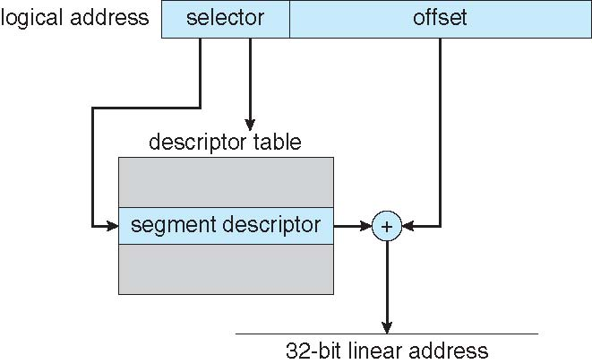
Intel Pentium Segmentation
<인텔 펜티엄 세그먼테이션>

Slide 57

Pentium Paging Architecture
페이지 사이즈 플래그 set

Slide 58
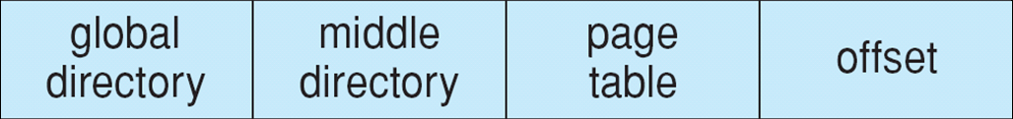
Linear Address in Linux
4 부문으로 나뉨
<리눅스에서의 선형 주소>

Slide 59
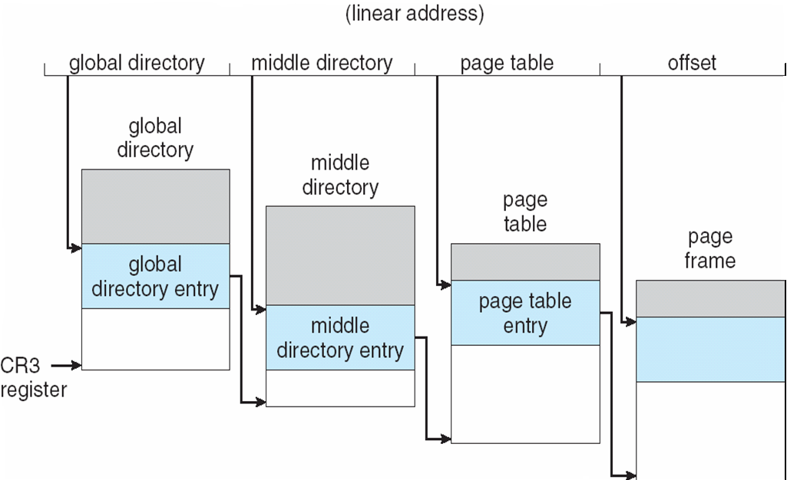
Three-level Paging in Linux
<리눅스의 3단계 페이징>

Slide 60
End of Chapter 8

